Slide 1
L’existentialisme est un humanisme
SARTRE - 1946

Slide 2
Jean-Paul SARTRE
p
1905 - 1980
Philosophe et écrivain français
Engagement politique:
communiste, résistant
Sa conception philosophique: l’existentialisme

Slide 3
Origine de l’ouvrage
Conférence (= effort de vulgarisation)
PARIS, le 29 octobre 1945
But :
se défendre des objections des communistes et des chrétiens,
convaincre du caractère humaniste de sa doctrine.

Slide 4
Critiques de l’existentialisme
Marxistes (communistes) :
Quiétisme du désespoir
Philosophie contemplative = bourgeoise
Chrétiens :
Gratuité des actes
Pessimisme

Slide 5
Fondement de l’existentialisme
« l’existence précède l’essence »
Pas de nature humaine
Subjectivité

Slide 6
Si Dieu n’existe pas, il n’y a aucun projet divin, aucune intention transcendante qui détermine ce que devrait être l’homme.

Slide 7
Chacun est responsable de tous
Par ses choix l’homme engage l’humanité tout entière = responsabilité
EX: choix du mariage > engage l’humanité tout entière sur la voix de la monogamie

Slide 8
Conséquences
angoisse : sentiment de responsabilité (si tout le monde faisait comme ça ?)

Slide 9
délaissement : opposition de l’existentialisme à la morale laïque (Dieu n’existe pas, mais certaines valeurs existent tout de même, cela ne change rien).
Existentialisme > tout est permis si Dieu n’existe pas, homme délaissé.

Slide 10
Pas de nature humaine
Pas de déterminisme
L’homme est condamné à être libre.

Slide 11
désespoir : nous nous bornerons à compter sur ce qui dépend de notre volonté, ou sur l’ensemble des probabilités qui rendent notre action possible
MAIS il n’est pas besoin d’espérer pour entreprendre, donc pas de quiétisme. Au contraire, l’homme n’est rien d’autre que son projet, donc l’ensemble de ses actes ; l’homme n’est rien d’autre que sa vie.

Slide 12
Il n’y a pas de nature humaine MAIS l’universalité humaine de notre condition

Slide 13
Reproches au subjectivisme
1 – alors on peut faire n’importe quoi > anarchie
2 – on ne peut pas juger les autres, car il n’y a pas de raison pour préférer un projet à un autre.
3 – les valeurs ne sont pas sérieuses si on les choisit

Slide 14
Les réponses de Sartre
1 – ce qui n’est pas possible, c’est de ne pas choisir
Ne pas choisir, c’est aussi un choix !

Slide 15
≠ avec la théorie de Gide de : l'acte gratuit
Simple caprice
Choix sans se référer a des valeurs préétablies
L'homme se fait en choisissant sa morale, tout comme l'artiste ne s'inspire pas des règles a priori.

Slide 16
L'insuffisance des morales classiques
morale abstraite : principes trop abstraits → impuissantes à trancher, que ce soit la morale chrétienne qui dit d'aimer son prochain, la morale utilitariste…
morale concrète : choix imprévisibles → invention
En fait, la seule chose qui compte c'est de savoir si cette invention se fait on nom de la liberté. Si oui, on ne peut pas juger.

Slide 17
2 – Objection vraie et fausse:
VRAI: car,
- engagement choisi en toute lucidité
les existentialistes ne croient pas au progrès car tout choix reste toujours un choix dans une situation.

Slide 18
FAUX: car,
on peut juger que certains choix sont fondés sur l'erreur, et d'autres sur la vérité.
Pour Sartre, être de mauvaise foi, c'est ne pas assumer notre plein engagement dans chacun de nos actes
> Trouver des excuses

Slide 19
La solitude du commandement

Slide 20
3 – Sartre dit que la vie n'a pas de sens, a priori.
C'est à l'homme de donner un sens à sa vie, la valeur est ce sens que l'on choisit.

Slide 21
Lucidité du réalisme
→ seule compte la réalité des actes. Philosophie sévère, exigeante, sans complaisance pour l'orgueil humain et pour ceux qui se bercent d'illusions.
→ il est de mauvaise foi de prétendre que je valais + que ce que je n'ai été; c'est ainsi que certains hommes supportent la médiocrité de leur vie.

Slide 22
Exemple :
Pas de tempérament lâche, c’est l’acte qui fait le lâche.
On ne naît ni lâche ni héros, on se fait lâche ou héros.
→ philosophie exigeante mais aussi optimiste: ouvre sur des projets de construction individuelle et collective

Slide 23
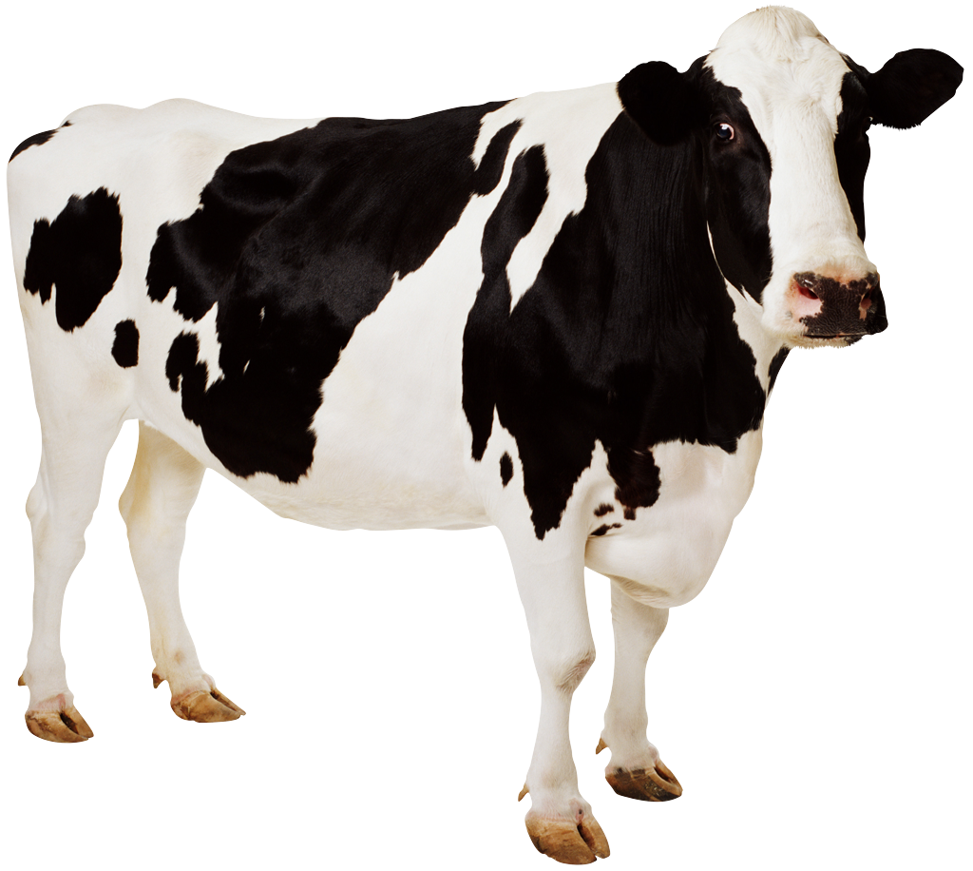
En quel sens l'existentialisme est-il un humanisme?
Il y a deux types d’humanisme.
l'humanisme classique
l'humanisme existentialiste

Slide 24
Au delà des différences, l’homme est compréhensible à l’homme
L’autre est indispensable à mon existence, pour me connaître je dois passer par l’autre
> liberté posée en face de moi
> intersubjectivité.

Slide 25
Copyright Johanna Tasset et Estelle Debès - 2011

